Slide 1
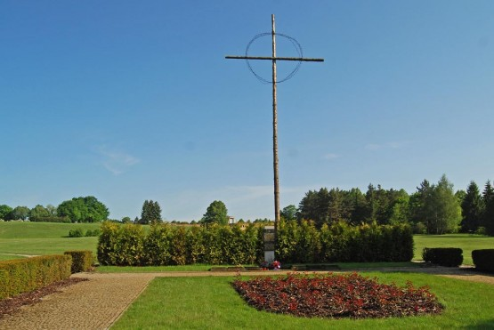
LIDICE
STUPKOVÁ E.

Slide 2

LIDICE
obec se 489 obyvateli ve Středočeském kraji
za 2. světové války, dne 10. června 1942, byla obec vyhlazena německými nacisty
po válce byla obec znovu obnovena ve vzdálenosti několika set metrů od původní vyhlazené obce
na místě starých Lidic byl zřízen památník obětem masakru a v obci se nachází muzeum připomínající tuto tragédii

Slide 3
VYHLAZENÍ LIDIC - seznámení
vyhlazení Lidic byla násilná historická událost, při níž došlo k vyvraždĕní značné části obyvatel vsi německými nacistickými okupanty
tragédii předcházel úspěšný atentát československých parašutistů na Reinharda Heydricha
pro úspěšnost atentátu byla obec Lidice roku 1942 vypálena a dokonale srovnána se zemí, místní obyvatelstvo vyvražděno nebo odsunuto do KT

Slide 4
CO TRAGÉDII PŘEDCHÁZELO?
1. Již zmíněný atentát na R. Heydricha, na jehož následky 4. května 1942 umírá
2. 3. června se dostal Jaroslavu Pálovi, majiteli továrny na baterie ve Slaném, do rukou podezřelý milostný dopis adresovaný jedné ze zaměstnankyň továrny, který obsahoval jistou spojitost s atentátem. Pála, ať už v domnění, že pisatel dopisu může být zapleten do atentátu, či v obavách, že může jít o provokaci, uvědomil četnictvo a to dopis postoupilo gestapu.
Dívka, která skutečné jméno svého milence neznala, při výslechu mimo jiné zmínila, že dotyčný ji poprosil, aby v Lidicích rodině Horákových a Stříbrných vyřídila pozdrav od jejich synů, kteří sloužili u 311. bombardovací perutě v Anglii .
Následovala razie v Lidicích a zatčení rodin Horáků a Stříbrných, o jejichž synech bylo známo, že slouží v československém vojsku v Anglii. Domovní prohlídky ani výslechy však neodhalily nic podezřelého. Následujícího dne byl jako přítel Marusczákové identifikován Václav Říha, dělník z Vrapic u Kladna. Ten chtěl vztah s Marusczákovou ukončit, protože byl ženatý a obával se, že jeho nevěra s dívkou z nedaleké vsi vyjde najevo; poslal jí proto s pomocí spolupracovníků onen dopis, který měl vyvolat romantický dojem, že je zapojen do odbojové činnosti a že se odešel skrýt do křivoklátských lesů.

Slide 5
CO TRAGÉDII PŘEDCHÁZELO?
Kladenskému gestapu bylo záhy jasné, že Říha, Marusczáková ani Horákovi nemají s atentátem na Heydricha nic společného; v Lidicích nebyl objeven žádný arzenál, vysílačky ani skrývané osoby a s tímto výsledkem bylo také podáno hlášení do Prahy.
V Praze se mezitím Karl Hermann Frank v naději, že tím posílí své postavení a napomůže svému jmenování příštím říšským protektorem, rozhodl využít Lidic jako ukázky svého „rázného postupu“.
9. června osobně předložil při Heydrichově pohřbu v Berlíně svůj záměr Hitlerovi a obratem k němu obdržel souhlas. Lidice měly být vypáleny a srovnány se zemí, dospělí muži zastřeleni, ženy uvězněny v koncentračních táborech na doživotí a děti dány na „náležité vychování“.

Slide 6
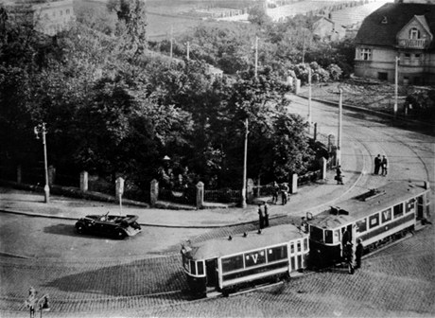
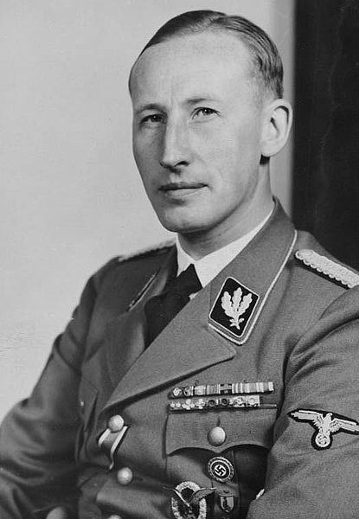
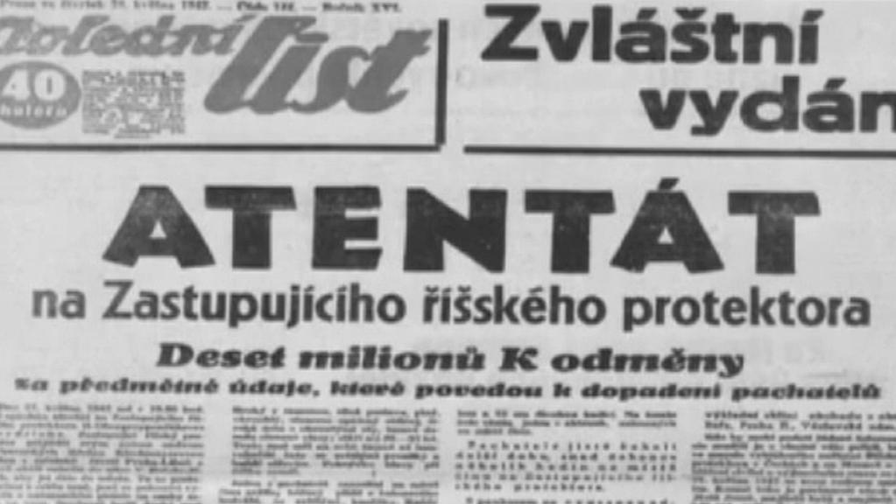

Slide 7
VYHLAZENÍ LIDIC
Navečer dne 9. června byly Lidice obklíčeny jednotkami SS a německé policie a nikdo nesměl obec opustit
Starosta byl přinucen vydat veškeré obecní cennosti a obyvatelé začali být po půlnoci vyváděni ze svých domovů
Ráno 10. června 1942 se na místo osobně dostavil K. H. Frank, aby na celou akci dohlížel
Muži starší 15 let byli shromažďováni ve sklepě a chlévě Horákova statku. Ženy s dětmi byly nejprve nahnány do místní školy, za úsvitu pak autobusy převezeny do tělocvičny kladenského gymnázia.
Mezitím byly zdi stodoly v sousedství Horákova statku obloženy slamníky a matracemi (proti odraženým střelám) a přichystána popravčí četa
Lidičtí muži byli posléze vyváděni ve skupinách (zprvu po pěti, pak po deseti) na přilehlou zahradu a tam stříleni. Celkem jich na tomto místě bylo povražděno 173, včetně lidického faráře Josefa Štemberky. Nejstaršímu bylo 84, nejmladšímu 14 let. Všechny domy včetně školy, kostela a fary byly polity benzínem a podpáleny.

Slide 8
VYHLAZENÍ LIDIC
V následujících týdnech a měsících byly zbytky vypálených budov vyhozeny do povětří, zničen hřbitov (včetně exhumace zemřelých), vykáceny stromy (mimo jediné hrušně nedaleko potoka, která byla Němci považována za uschlou), sutí zavezen rybník a vše upraveno k nepoznání.
K odvozu suti byla na místě zbudována polní železnice, dokonce bylo na několika místech posunuto i koryto potoka, aby nic nezůstalo na svém místě.
Filmové záznamy, pořízené samotnými nacisty, dodnes vydávají svědectví o díle zkázy. Prostor, kde stávaly Lidice, měl být učiněn holým polem a jméno obce vymazáno z map.

Slide 9
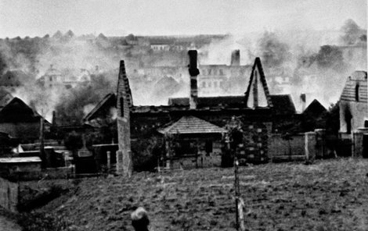
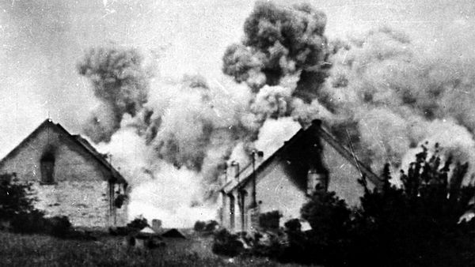
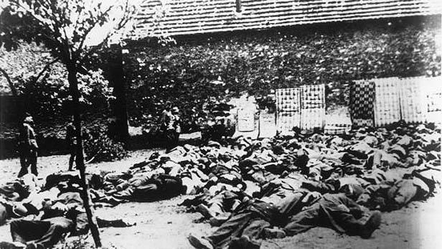
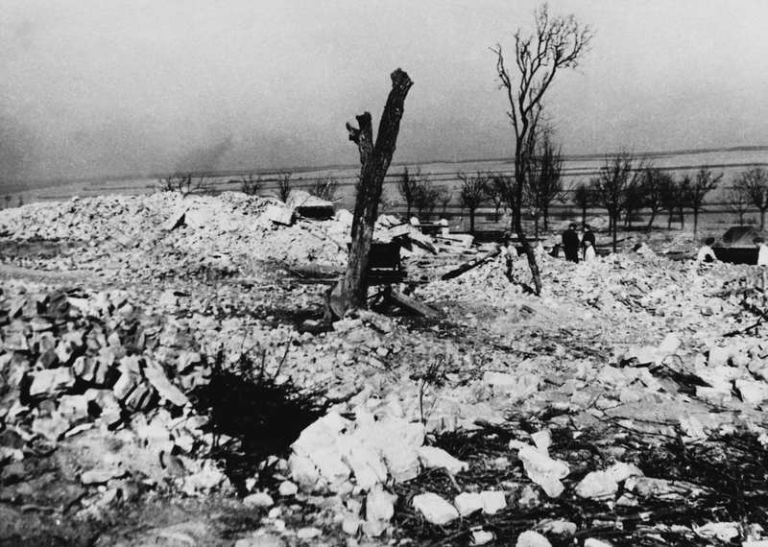

Slide 10
OSUD OBYVATEL
16. června 1942 bylo na střelnici v Kobylisích popraveno dalších 26 lidických obyvatel: sedm žen a osm mužů z rodin Horáků a Stříbrných, uvězněných již dříve
dále devět dospělých mužů, kteří byli osudné noci mimo Lidice (sedm v práci, jeden v nemocnici a jeden se několik dní skrýval v lesích)
dva chlapci, u kterých bylo při evidenci dětí dodatečně zjištěno, že již překročili 15 let věku

Slide 11
OSUD OBYVATEL
Na Kladně byly lidické děti po tři dny zkoumány, nakolik jsou z rasového hlediska vhodné k převýchově.
Tři byly vybrány hned na Kladně, dalších sedm dětí mladších jednoho roku bylo předáno německému sirotčinci v Praze - Krči, ostatních 88 bylo převezeno do Lodže, kde z nich bylo k poněmčení určeno dalších 7.
Zbývajících 82 dětí bylo 2. července 1942 převezeno do nedalekého vyhlazovacího tábora Chełmno a tam, pravděpodobně ještě téhož dne, usmrceno výfukovými plyny ve speciálním vyhlazovacím automobilu.
Dodatečně bylo na smrt do Chełmna posláno ještě jedno ze tří dětí vybraných k poněmčení hned na začátku.
Po válce se přeživší děti s vynaložením velkého úsilí podařilo v německých rodinách a ústavech vypátrat a navrátit jejich příbuzným, bylo jich však pouze 17.

Slide 12
OSUD OBYVATEL
Sto osmdesát čtyři lidických žen, které byly 12. června 1942 odtrženy od svých dětí, byly (vyjma několika těhotných, ponechaných dočasně v Praze) převezeny do koncentračního tábora Ravensbrück.
Dvanáct dalších bylo do Ravensbrücku posláno dodatečně v následujících měsících.
Třiapadesát lidických žen v koncentračním táboře a na pochodech smrti zahynulo.
Celkem přišlo o život 340 lidických obyvatel (192 mužů, 60 žen a 88 dětí).

Slide 13
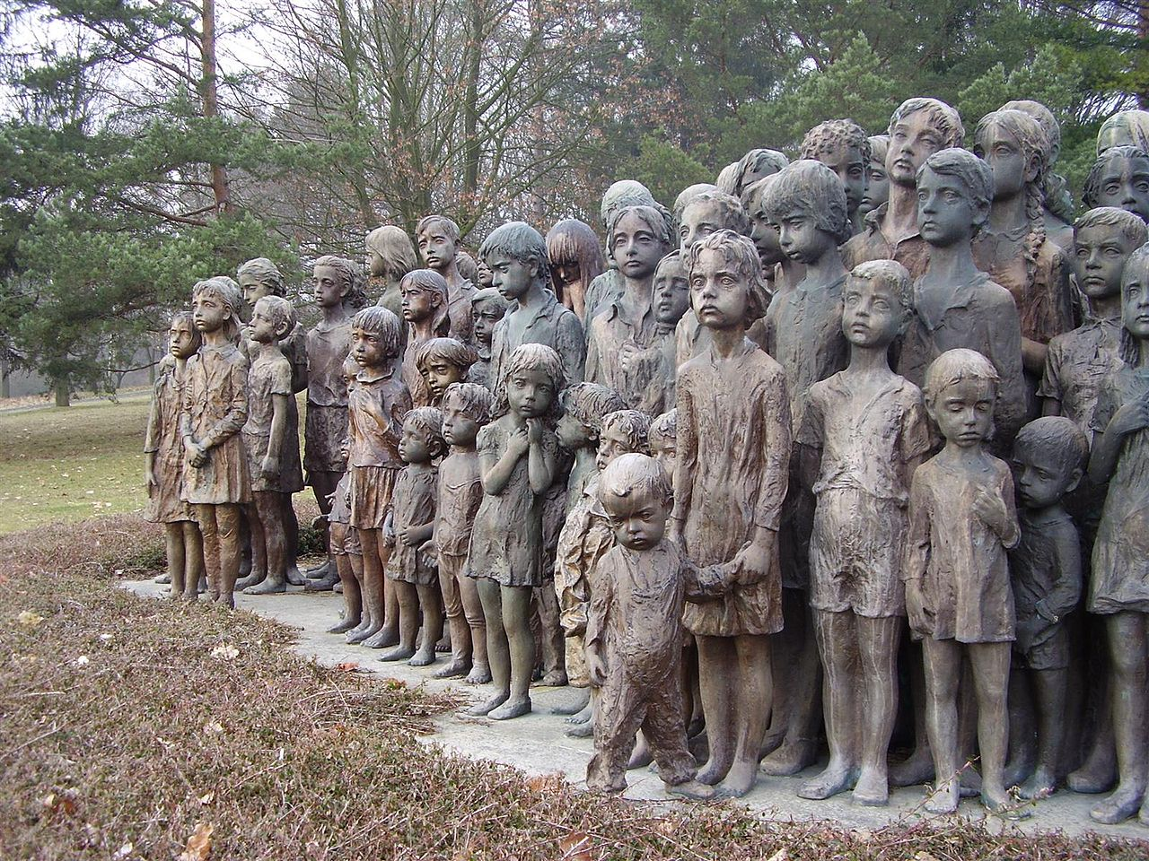
Sousoší 82 zavražděných lidických dětí.

Slide 14
ODEZVA VE SVĚTĚ
Zločinné vyhlazení Lidic svou plánovitostí a chladnokrevností pobouřilo celý svět
Města a obce v Mexiku, Brazílii, USA a Austrálii se na protest proti nacistickému zločinu přejmenovávaly na Lidice. Jménem Lidice byly křtěny právě narozené děti.
Britští horníci založili hnutí Lidice shall live (Lidice budou žít) a zorganizovali sbírku na obnovu obce. Pod jménem Lidice bojovaly československé tanky na východní i na západní frontě.
Příběh Lidic byl záhy několikrát zfilmován – snad nejpůsobivější byl film The Silent Village (Tichá ves), natočený s čistě amatérskými herci v reálném prostředí welšské hornické vsi Cwmgiedd.
Události v okupovaném Protektorátu nezůstaly bez politické odezvy. Nedlouho po atentátu na Heydricha a následném vyvraždění Lidic a Ležáků vlády Velké Británie (5. srpna) a Francie (29. září) uznaly mnichovskou dohodu za neplatnou od samého počátku.

Slide 15
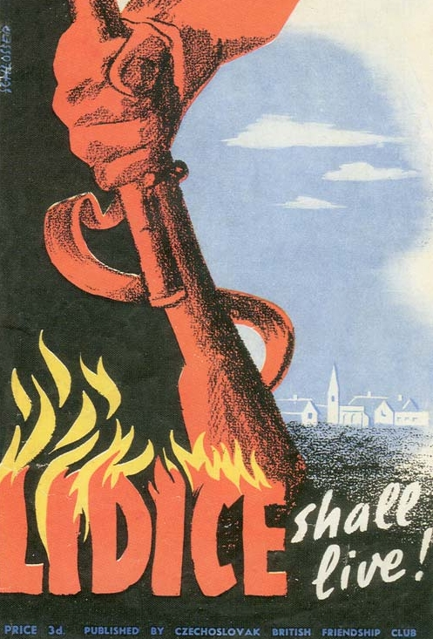
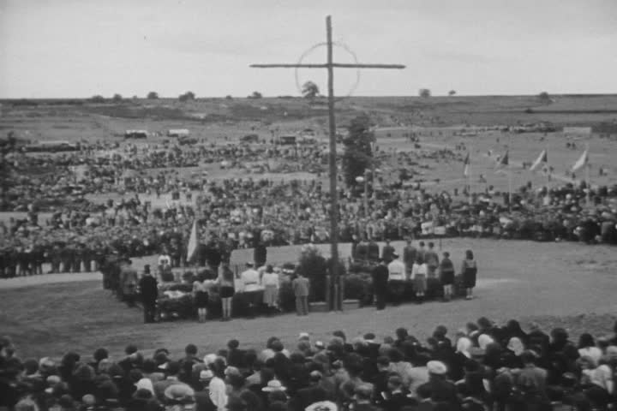
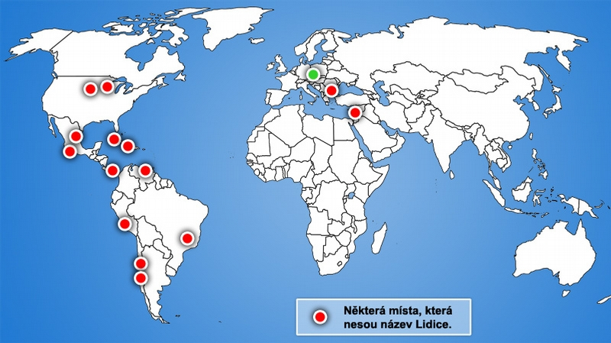
Pietní akt na uctění obětí ↑
Britský propagační plakát ↑

Slide 16
OBNOVENÉ LIDICE
Ihned po osvobození bylo místo lidické tragédie upraveno a 10. června 1945, v den třetího výročí, přislíbila československá vláda Lidice obnovit a znovu vybudovat.
Byla vypsána architektonická soutěž na pietní úpravu území starých Lidic a výstavbu nové obce v těsném sousedství. Na konci čtyřicátých a počátkem padesátých let tak severozápadně od bývalé obce vyrostly nové Lidice, čítající 150 rodinných domů.
Území starých Lidic bylo prohlášeno národní kulturní památkou; je zde muzeum s celoročně přístupnou expozicí připomínající lidickou tragédii. Snad každého návštěvníka dojme bronzové sousoší 82 lidických dětí zavražděných v Chełmnu (životní dílo sochařky Marie Uchytilové), které je zároveň připomínkou všech dětských obětí války.
Osud Lidic nebyl ojedinělý; k masakrům civilistů docházelo za druhé světové války po celé Evropě (např. Český Malín – Ukrajina, Marzabotto – Itálie a další..).

Slide 17
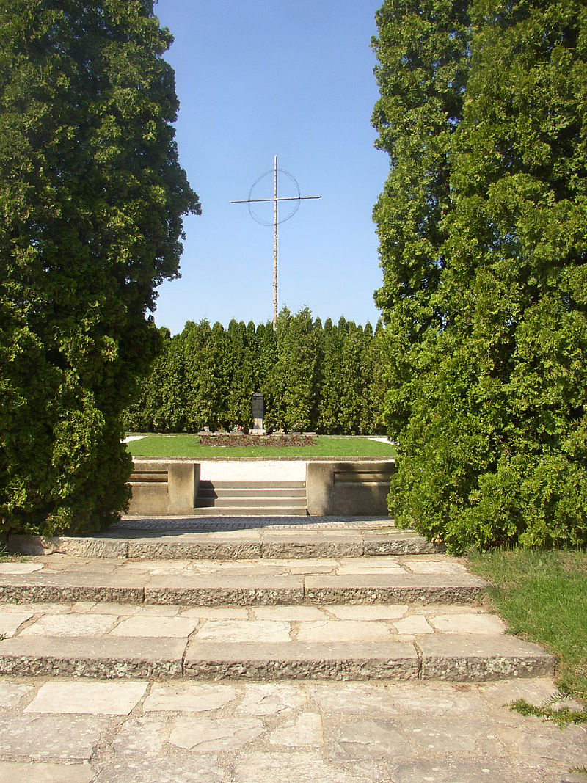
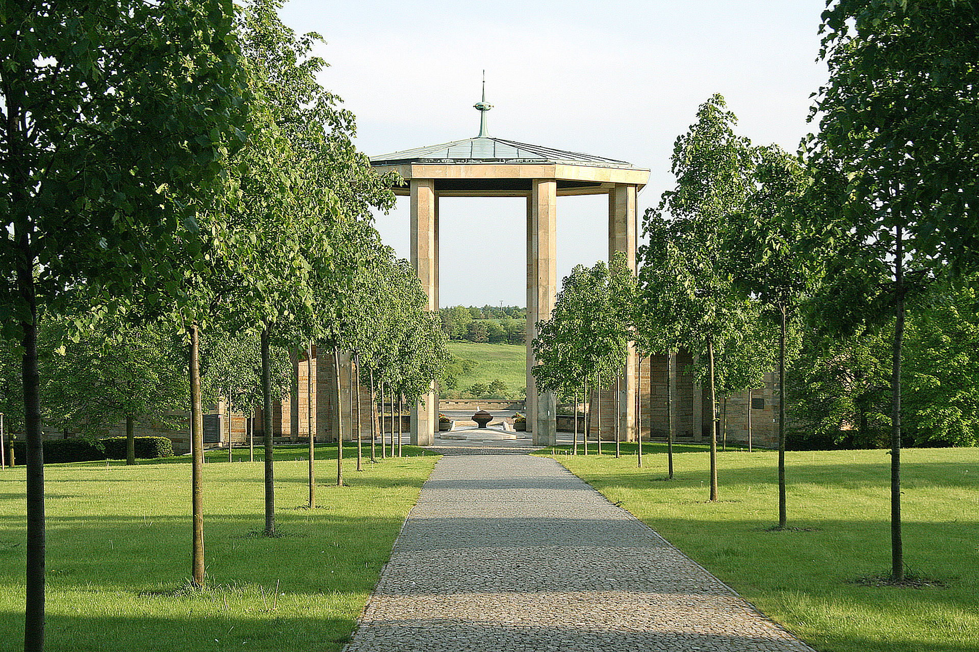
Památník,
který tragédii připomíná
Hromadný hrob 173 lidických mužů

Slide 18
ZDROJE
https://images.google.com/?gws_rd=ssl
https://cs.wikipedia.org/wiki/Hlavn%C3%AD_strana

